Slide 1
دوره آموزشی پایش تراز دریا و اهمیت آن در مطالعات تغییرات اقلیمی
مدیریت آبنگاری و امور جزرومدی
اداره جزرومدی و جریان‌سنجی

Slide 2
پایش تراز دریا:
اندازه گیری ارتفاع سطح دریا نسبت به یک مرجع ارتفاعی (سطح متوسط دریا، LAT، ژئوئید)
پوشش 70 درصدی سطح زمین از آب
اهمیت پایش ارتفاع سطح دریا در عرصه های اقتصادی، سیاسی، نظامی و تجاری
پایش روزانه ارتفاع سطح دریا به همراه ارائه پیش‌بینی آن به منظور خدمات رسانی به نهادها، مؤسسات، مراکز علمی و تحقیقاتی
سازمان نقشه‌برداری کشور متولی ارائه اطلاعات مکانی می‌باشد که با محوریت مدیریت آبنگاری و امورجزرومدی به انجام مأموریت‌های هیدروگرافی و پایش تراز دریا پرداخته و وظیفه تولید چارت‌های دریایی و ارائه اطلاعات مربوط به پایش تراز دریا را بر عهده دارد.
1

Slide 3
پایش تراز دریا:
قرارگرفتن ایران بین دو منبع آبی مهم
احداث ایستگاه‌های پایش تراز دریا توسط سازمان‌های مختلف با توجه به مأموریت‌های آنها
سامانه پایش تراز دریا سازمان نقشه‌برداری کشور به عنوان تنها مرکز ارائه داده‌های آنلاین در کشور و همچنین تنها مرکز ارائه اطلاعات پیش بینی جزرومد و ارائه اطلاعات ماهیانه تراز دریاچه خزر در فرمت CaspCOM
خلیج فارس،تنگه هرمز و دریای عمان
دریاچه خزر
نرم افزارNCC Tide
سامانه SLMS
2

Slide 4
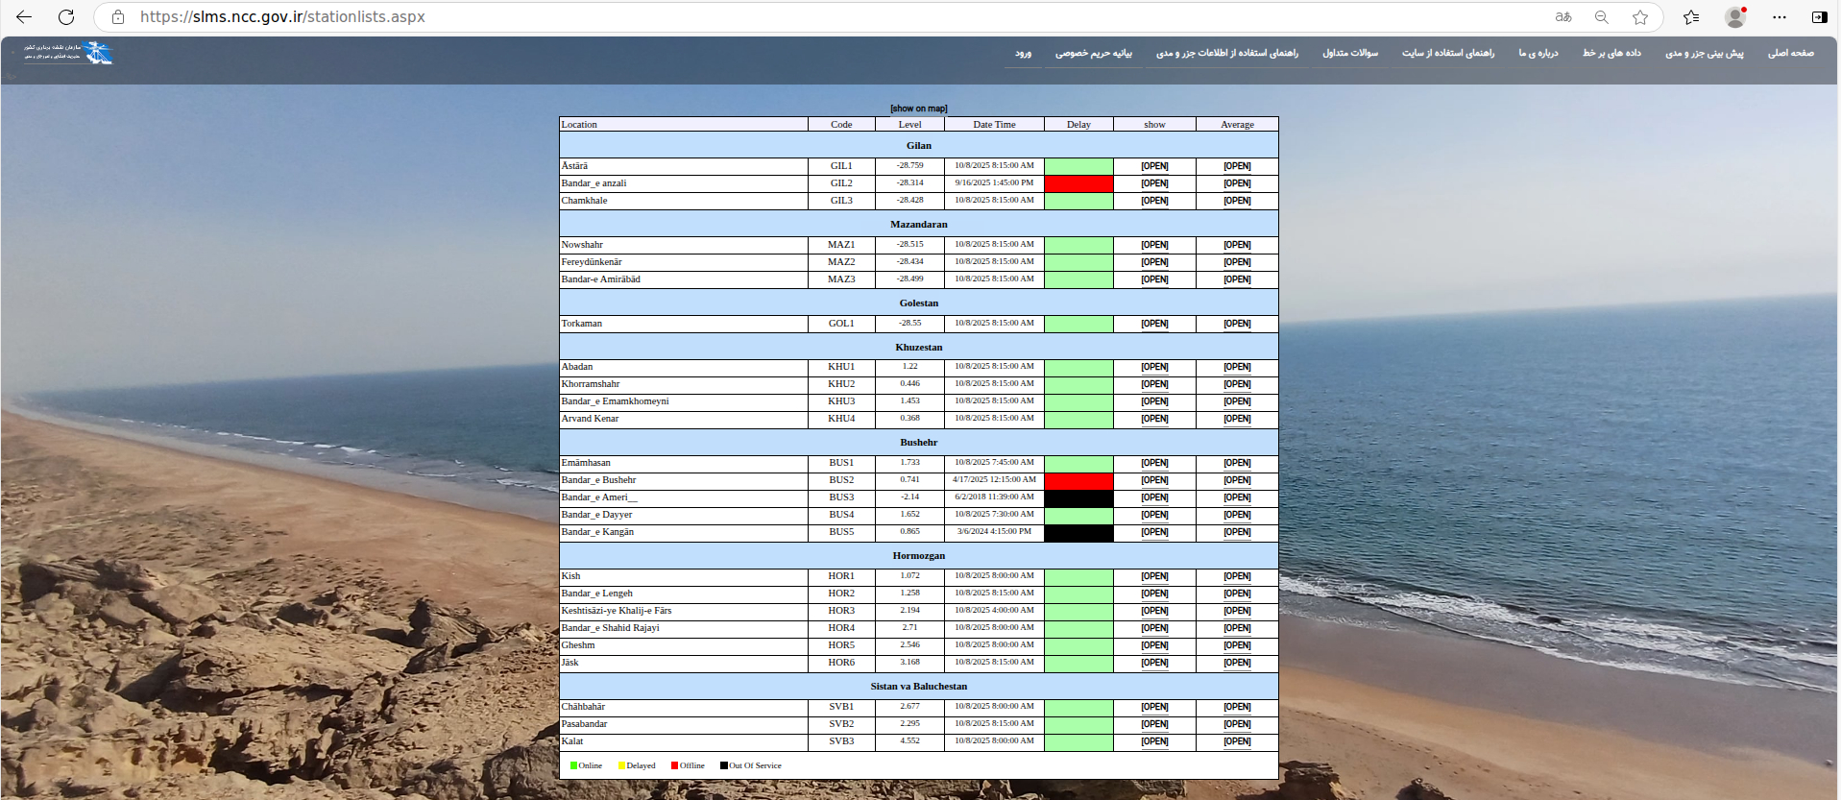
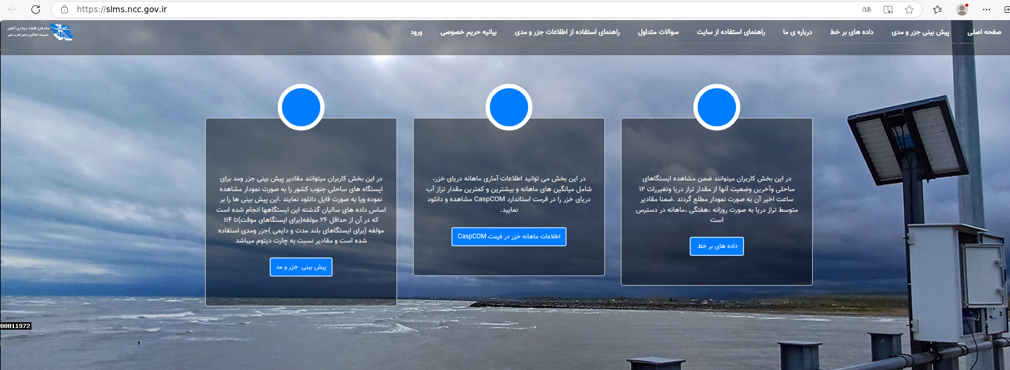
پایش تراز دریا:
3

Slide 5
سامانه پایش و پیش‌بینی تراز دریا:
سامانه پایش و پیش‌بینی تراز دریا slms.ncc.goc.ir
ارائه اطلاعات ماهیانه تراز دریاچه خزر
ارائه اطلاعات آنلاین ایستگاه‌ها
ارائه اطلاعات پیش‌بینی جزرومد سواحل جنوبی
ارائه اطلاعات 24 ایستگاه ترازسنجی در سواحل شمال و جنوب کشور
اطلاعات ماهیانه ایستگاه‌های سواحل دریاچه خزر در فرمت CaspCOM
ارائه پیش‌بینی‌های سالیانه 52 ایستگاه جزرومدی دائمی و موقت از طریق سامانه slms ونرم افزار NCC Tide
4

Slide 6
سامانه پایش و پیش‌بینی تراز دریا:
ارائه اطلاعات آنلاین ایستگاه‌های ترازسنجی
ایستگاه‌های استان مازندران‎‌
ایستگاه‌های استان گیلان
ایستگاه‌های استان گلستان
1. ایستگاه بندرانزلی
2. ایستگاه آستارا
3. ایستگاه چمخاله
1. ایستگاه نوشهر
2. ایستگاه فریدونکنار
3. ایستگاه امیرآباد
1. ایستگاه بندر ترکمن
ایستگاه‌های استان خوزستان
ایستگاه‌های استان هرمزگان
ایستگاه‌های استان سیستان و بلوچستان
ایستگاه‌های استان بوشهر
1. ایستگاه بندر امام خمینی
2. ایستگاه آبادان
3. ایستگاه خرمشهر
4. ایستگاه اروندکنار
1. ایستگاه بندر شهید رجائی
2. ایستگاه کشتی سازی خلیج فارس
3. ایستگاه کیش
4. ایستگاه بندر لنگه
5. ایستگاه قشم
6. ایستگاه جاسک
1. ایستگاه چابهار
2. ایستگاه کلات
3. ایستگاه پسابندر
1. ایستگاه بوشهر
2. ایستگاه امام حسن
3. ایستگاه دیر
4. ایستگاه کنگان
5

Slide 7
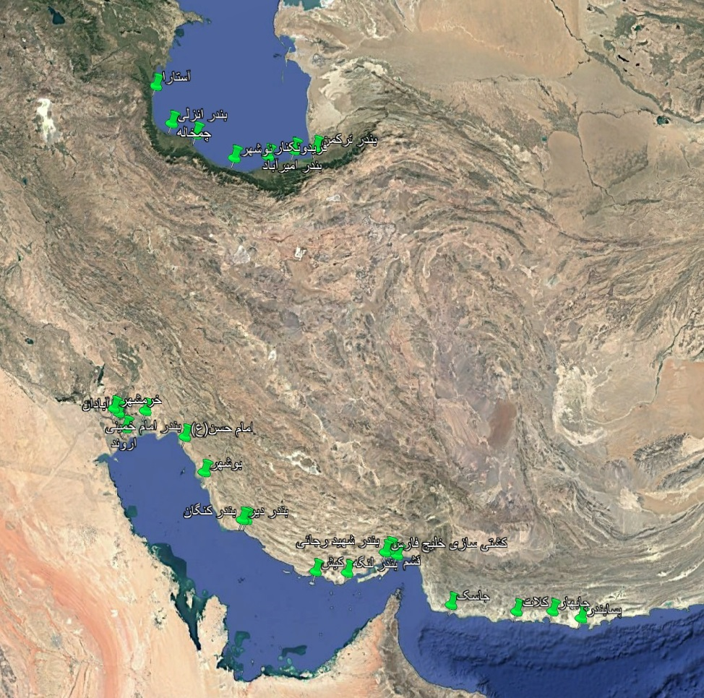
ایستگاه‌های پایش تراز دریا سازمان نقشه‌برداری کشور:
6

Slide 8
تعاریف:
تايد گیج: دستگاهی است که به منظور اندازه‌گیری و ثبت تغییرات تراز آب بدنه‌های آبی شامل دریاها، دریاچه‌ها و رودخانه‌ها بکار میرود. با توجه به تکنولوژی مورد استفاده در این اندازه‌گیری، این دستگاه‌ها به انواع مختلفی تقسیم میشوند که از این جمله میتوان به دستگاههای شناوری، فشاری، راداری و آکوستیک اشاره نمود.
تراز دريا: ارتفاع مشاهداتی سطح دریا در زمان مشخص و نسبت به سطح مبنای تعریف شده.
جزرومد: عبارت است از بالا و پایین رفتن سطح اقیانوسها، دریاها، خلیج‌ها و غیره، به دلیل وجود نیروی گرانشی ناشی از ماه، خورشید و اجرام سماوی دیگر.
جزرومد نیم روزانه ( :(Semi-diurnal tideجزرومد با دوره تناوب تقریبا 12ساعت جزرو مد روزانه :(Diurnal tide)جزرومد با دوره تناوب تقریبا 24ساعته
مهکشند :(Spring) جزرومد با بیشترین دامنه ناشی از قرارگیری نسبی ماه و خورشید در فاز صفر و 180درجه نسبت به یکدیگر و یا بعبارت بهتر قرارگیری ماه، خورشید و زمین در یک امتداد (ابتدا و نیمه ماه های قمری(
كهکشند :(Neap) جزرومد با کمترین دامنه ناشی از قرارگیری نسبی ماه و خورشید در فاز90و 270درجه نسبت به یکدیگر (روزهای 7و 21ماههای قمری)
7

Slide 9
تعاریف:
سطح مبناي چارت دريايي يا چارت ديتوم: سطحی مبنایی است که تمام عمق های نمایش داده شده برروی چارت های دریائی نسبت به آن بوده و معمولاً پیش‌بینی‌ها و سطوح جزرومدی نیز نسبت به آن ارائه میشوند. پایین ترین تراز دریا بعنوان چارت دیتوم در نظر گرفته میشود و عموما از LATو MLLWبدین منظور استفاده میشود.
سطوح مبناي جزرومدي: سطوح مختلف تراز دریا که با استفاده از داده های تراز دریا و یا استخراج مؤلفه های جزرومدی محاسبه و تعریف می شود.
سطح متوسط دريا(MSL): میانگین یا متوسط تراز دریا که از اعمال فیلترهای پایین‌گذر بر روی مشاهدات ساعتی و یا میانگین‌گیری تراز دریا در بازه زمانی نسبتا طولانی (سالانه، 18.6سال) بدست می آید.
سطح متوسط جزرومد(MTL): تراز دریا که از میانگین گیری MHWو MLW حاصل میشود.
سطح متوسط جزرها(MLW): متوسط ارتفاع تمامی جزرها در یک بازه زمانی مشخص. سطح متوسط مدها (MHW): متوسط ارتفاع تمامی مدها در یک بازه زمانی مشخص.
8

Slide 10
تعاریف:
سطح متوسط بلندترين مدها(MHHW):متوسط ارتفاع بالاترین مدهای روزانه در یک بازه زمانی مشخص.
سطح متوسط كوتاهترين جزرها :(MLLW)متوسط ارتفاع پایین‌ترین جزرهای روزانه در یک بازه زمانی مشخص
سطح متوسط كوتاهترين مدها :(MLHW)متوسط ارتفاع پایین‌ترین مدهای روزانه در یک بازه زمانی مشخص
سطح متوسط بلندترين جزرها :(MHLW)متوسط ارتفاع بالاترین جزرهای روزانه در یک بازه زمانی مشخص.
پايین‌ترين سطح جزرومدي نجومي :(LAT)پایین‌ترین تراز دریای مورد انتظار با توجه به ترکیب مؤلفه های جزرومدی و تحت شرایط نرمال آب و هوایی که آب دریا به‌ندرت پایین‌تر از آن قرار میگیرد و با آنالیز داده های بلندمدت تراز دریا محاسبه میشود.
9

Slide 11
پدیده جزرومد:
در صورتیکه زمین را بصورت مایع فرض کرده و از خشکی ها و اصطکاك بستر صرف نظر نماییم، جزرومد با توجه به وجود ماه و خورشید و کشش سطحی ایجاد شده توسط نیروهای جزرومدی بصورت کشیده در امتداد ماه و خورشید درآمده و میزان جزرومد و زمان وقوع آن به سادگی قابل مدلسازی خواهد بود. ولی جزرومد واقعی در نقاط مختلف کره زمین با توجه به وجود عوامل مختلف دارای پیچیدگی هایی است.
دامنه جزرومد تحت تاثیر اصطکاك بستر دریاها و اقیانوسها و همچنین سایر جریانهای دریایی، شکل ساحل و توپوگرافی بستر دریاها و اقیانوسها می باشد که موجب می گردد تا مولفه های جزرومدی تحت تاثیر این عوامل تشدید و یا تضعیف شوند.
سه ویژگی مهم جزرومد در هر نقطه عبارتند از: زمان جزرومد، دامنه جزرومد و نوع آن. یک هیدروگراف باید درك کاملی از این ویژگیها داشته باشد تا بتواند بخوبی تصحیحات جزرومدی را بر داده های عمق اعمال نماید.
10

Slide 12
پدیده جزرومد: ماه هر شبانه روز یک بار از نصف النهار محل عبور می کند. این در حالیست که ماه در جهت چرخش زمین دارای چرخشی به دور زمین نیز می باشد و زمین می باید هر روز 1.5 درجه معادل 50 دقیقه بیشتر دوران نماید تا ماه از نصف النهار همان محل عبور نماید. باید توجه داشت که به دلیل وجود سواحل و اصطکاك بستر دریاها و اقیانوسها، زمان وقوع مد کاملا منطبق با زمان عبور ماه از نصف النهار محل نبوده و با تاخیر زمانی انجام می شود. دامنه جزرومدی بازه تغییرات ارتفاعی تراز دریا و به عبارت دیگر اختلاف تراز دریا در زمان مد از زمان جزر می‌باشد. این دامنه بصورت روزانه در حال تغییر بوده و صرف نظر از عوامل جوی، ناشی از موقعیت نسبی ماه و خورشید است بطوریکه ماکزیمم دامنه در زمان اسپرینگspring و مینیمم آن در زمان نیپ neap مشاهده می شود. وجود زاویه میل استوا نسبت به صفحه اکلپتیک و همچنین زاویه صفحه دورانی ماه نسبت به اکلپتیک، رفتار و مقدار جزرومد را دچار پیچیدگی های بیشتری می کند. جزرومد در نقاط مختلف جهان بصورت روزانه (یک ماکزیمم و یک مینیمم طی یک روز،) نیم روزانه (دو ماکزیمم و دو مینیمم طی یک روز) و یا ترکیبی (دو ماکزیمم و دو مینیمم نسبی طی یک روز) روی میدهد. اگرچه مقدار جزرومد در مناطق باز اقیانوسی در حد متر می باشد ولی به دلیل اثر بستر دریا در مناطق کم عمق ساحلی و همچنین در خلیج ها و خورها تشدید شده و دامنه جزرومدی بالاتری مشاهده می شود. تراز دریا همچنین تحت تاثیر عوامل غیر جزرومدی است. در این خصوص می توان به عواملی همچون سونامی و طوفانهای دریایی، باد، فشار هوا، جریانهای دریایی و تغییرات تراز در خروجی رودخانه ها اشاره نمود. عوامل اقلیمی در آب های بسته تاثیرات شدیدتری دارند و دریاچه ها به همین دلایل مانند کمبود بارش و افزایش تبخیر، تغییرات تراز شدیدتری را تجربه میکنند.
11

Slide 13
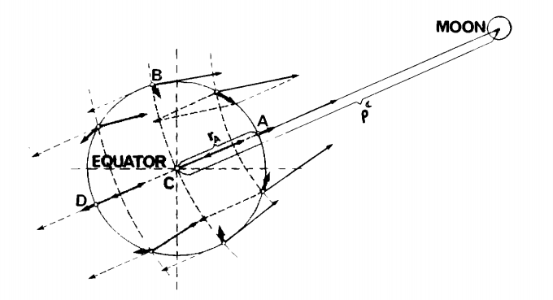
پدیده جزرومد:
هیدروگرافها باید بتوانند اعماق اندازه گیری شده را تحت هر شرایط جزرومدی به مبنای یک سطح مبنا یا دیتوم منتقل نمایند. یک دیتوم ایده آل جزرومدی حاصل آنالیز داده های تراز دریا به مدت 19سال می باشد که طول موج بلند تغییرات جزرومدی ناشی از نوتیشن ماه را شامل می شود. دیتومی که عمق ها نسبت به آن مشاهده می شوند دیتوم عمق یابی و دیتومی که اعماق چارتهای دریایی نسبت به آن بر روی چارت درج میشوند چارت دیتوم نامیده می شود. در ایران و همچنین چارتهای انگلیسی از پایین ترین جزر نجومی LAT بر اساس پایین‌ترین جزر مورد انتظار طی 19سال بعنوان چارت دیتوم استفاده می کنند که از آنالیز هارمونیک مشاهدات و مولفه های هارمونیک بدست می آید.
12

Slide 14



آنالیز هارمونیک مشاهدات ارتفاع سطح دریا:
یک پیش‌بینی جزرومد را می‌توان با جمع‌کردن سهم نوسانی تعدادی از مؤلفه‌های جزر و مدی انجام داد. جزر و مد، که یک کمیت اسکالر (عددی) است، تنها به یک معادله پیش‌بینی نیاز دارد.
هر مؤلفه جزرومدی شامل سه مشخصه می‌باشد:
فرکانس
دامنه
فاز
مؤلفه جزرومدی | پریود (ساعت) | مؤلفه جزرومدی | پریود (ساعت)
M₂ | 12.4206 | M₃ | 8.2804
S₂ | 12.0000 | MK₃ | 7.8450
N₂ | 12.6583 | S₄ | 6.0000
K₂ | 11.9672 | M₄ | 6.2103
K₁ | 23.9345 | MN₄ | 6.4953
O₁ | 25.8193 | MS₄ | 6.1033
P₁ | 24.0659 | M₆ | 4.1402
Q₁ | 26.8684 | 2MK₅ | 4.8594
M₁ | 24.8412 | 2SM₂ | 12.0000
J₁ | 23.0984 | MF | 13.6608
OO₁ | 22.3061 | MM | 27.5546
2N₂ | 12.9054 | SA | 24.0000
MU₂ | 12.8720 | SSA | 12.0000
L₂ | 12.1916 | MSF | 1.0986
T₂ | 12.0160 | MSQM | 0.9146
R₂ | 11.8728 | MTM | 27.4077
LA₂ | 12.4274 | ALP₁ | 23.8700
13

Slide 15
تغییرات تراز دریا، دلایل و عوامل:
به طور کلی تغییرات تراز دریا را می‌توان ناشی از دو عامل اصلی دانست.
عوامل غیرجزرومدی یا عوامل اقلیمی
عامل جزرومدی که ناشی از حرکات ماه و خورشید می‌باشد.
تغییراتی که عمدتاً اثرات آن طولانی مدت می‌باشد مانند افزایش ارتفاع سطح دریا در مقیاس جهانی ناشی از گرمایش جهانی
تغییراتی منظم که برای شناسایی کامل آن نیاز به داده‌هایی در حدود 19 سال داریم.
14

Slide 16
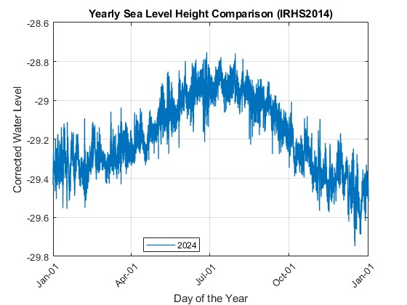
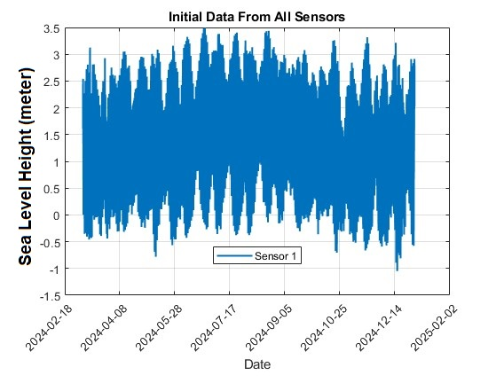
تغییرات تراز دریا، دلایل و عوامل:
داده های ایستگاه بندرامیرآباد
داده های ایستگاه بندر امام خمینی
15

Slide 17
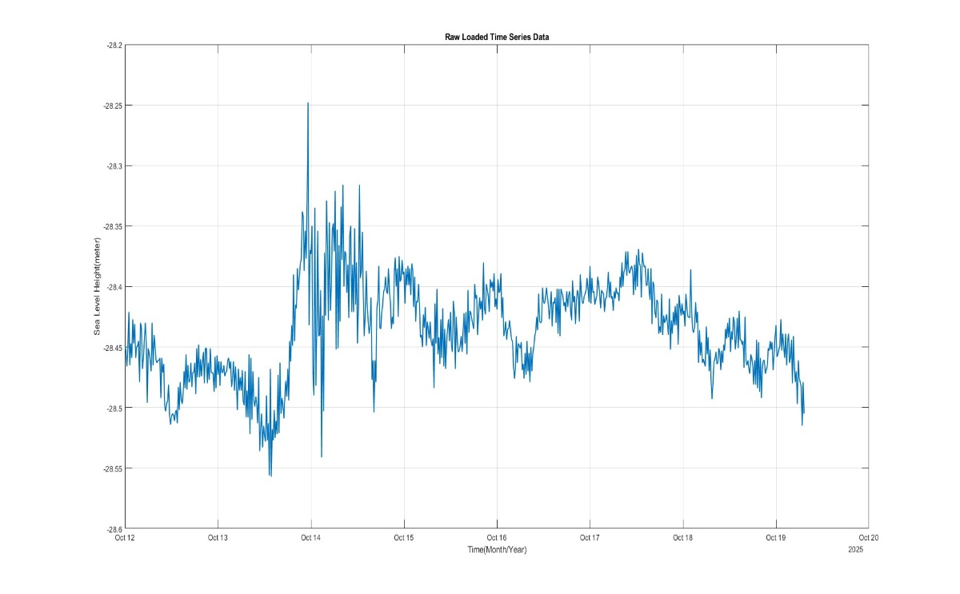
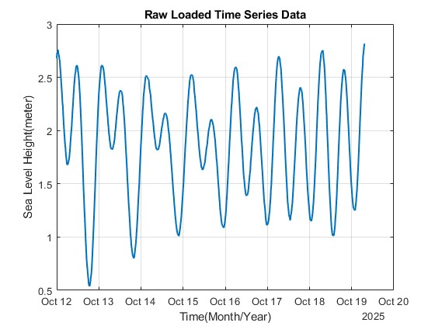
تغییرات تراز دریا، دلایل و عوامل:
تراز آب در دریاچه خزر
جزرومد در آب‌های خلیج فارس
16

Slide 18
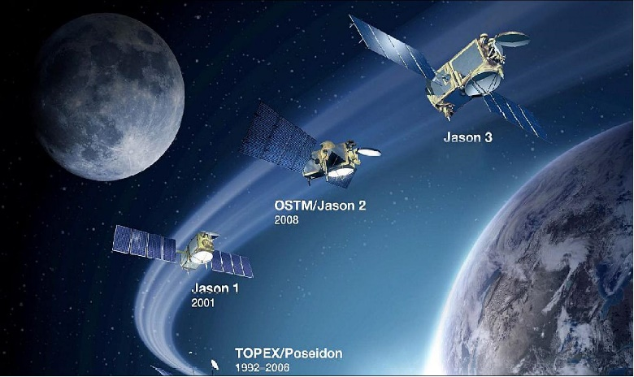
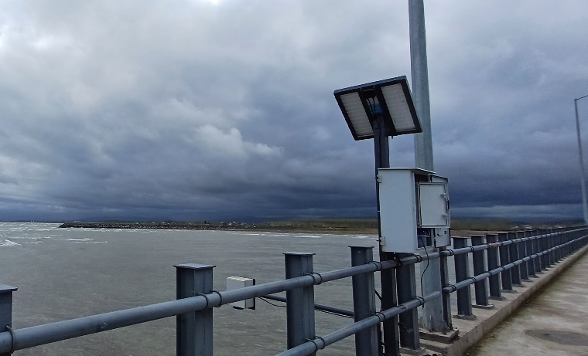
انواع روش‌های پایش تراز دریا:
روش های مختلف پایش تراز دریا
استفاده از ارتفاع سنجی ماهواره‌ای(Satellite Altimetry)
استفاد از ایستگاه‍های پایش تراز دریا ساحلی (تایدگیج‌ها)
17

Slide 19
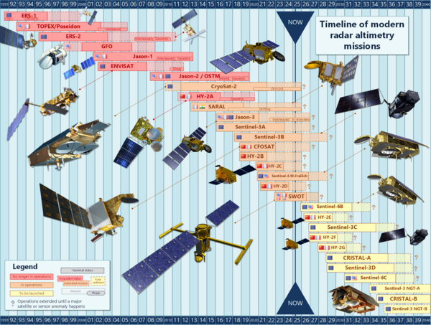
مأموریت‌های ارتفاع‌سنجی
در گذر زمان:
18

Slide 20
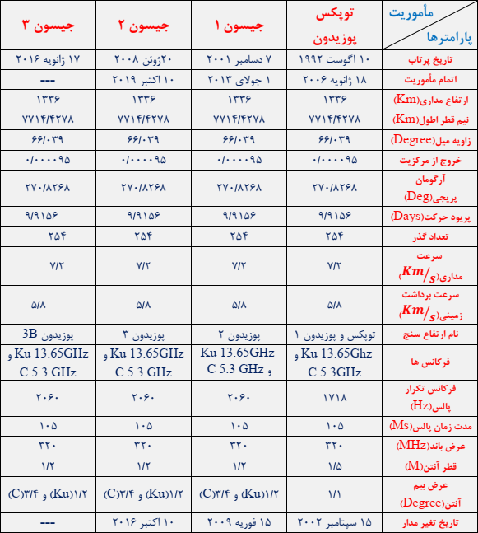
مأموریت‌های ارتفاع‌سنجی:
19

Slide 21
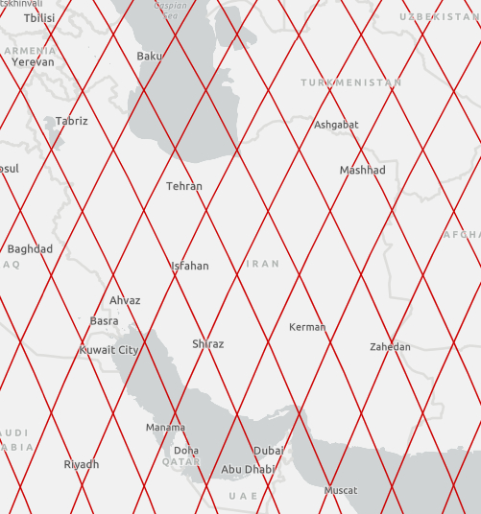
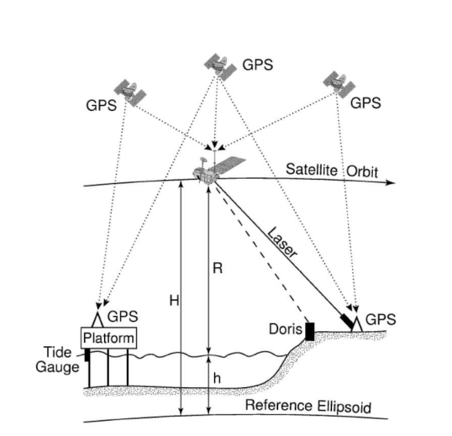
مبانی ارتفاع‌سنجی ماهواره‌ای:
20

Slide 22
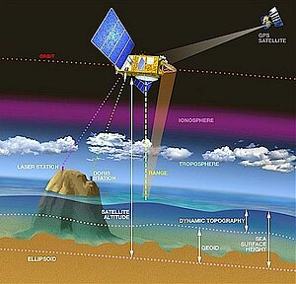
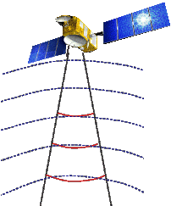


مبانی ارتفاع‌سنجی ماهواره‌ای:
ارتفاع‌سنجی ماهواره‌ای به لحاظ مفهومی عبارت است از ارسال یک پالس کوتاه در باند مایکروویو امواج الکترومغناطیس با یک توان مشخص به سمت دریا، جایی که این پالس ارسالی پس از برخورد با سطح دریا بخشی از سیگنال آن توسط سطح آب منعکس شده و توسط ارتفاع‌سنج موجود بر روی ماهواره دریافت میشود و زمان رفت و برگشت این سیگنال به عنوان نخستین مشاهده ارتفاع‌سنجی محاسبه میگردد. در اصطلاح میتوان عبارت ارتفاع‌سنجی راداری را به عنوان مفهومی کلی به کار برد.
زیرا آنچه که به تولید امواج در باند مایکرویو میپردازد رادار میباشد.
ارتفاع‌سنجی ماهوارهای بر اساس اندازه‌گیری زمان رفت و برگشت سیگنال ارسالی از ماهواره و برخورد آن با سطح و سپس بازگشت سیگنال به ماهواره و دریافت آن توسط آنتن ماهواره استوار است. این زمان با استفاده از مقیاس سرعت نور که همان سرعت امواج الکترومغناطیس میباشد به فاصله بین ماهواره تا سطح آب یا Range تبدیل میشود.
21

Slide 23
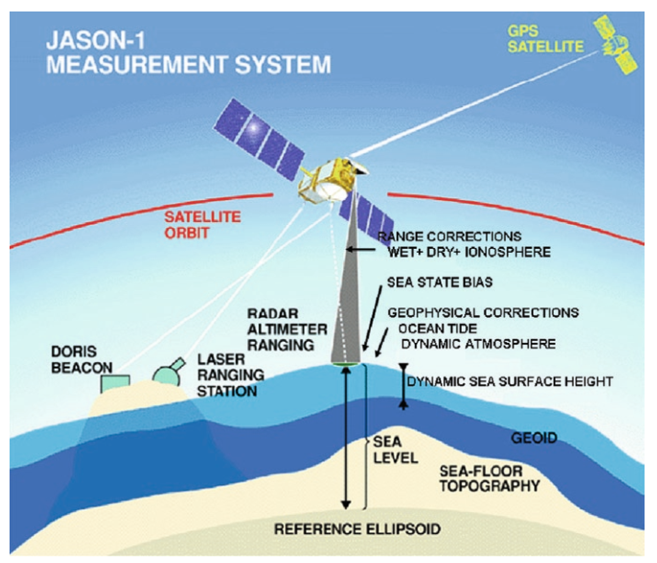
مبانی ارتفاع‌سنجی ماهواره‌ای:
تصحیحات ژئوفیزیکی
تصحیحات اتمسفری
اثرات جزرومدی
اثرات فشار اتمسفری
اثر ژئوئید
اثرات یونسفری
اثرات تروپوسفری
اثر بایاس سطح دریا
22

Slide 24
تغییرات دینامیکی دریا:
برخلاف تصور ما از یک سطح آب آرام، سطح اقیانوس جهانی دارای "تپه‌ها" و "دره‌ها"ی دائمی و موقتی است. این پستی و بلندی‌ها که می‌توانند تا حدود دو متر اختلاف ارتفاع داشته باشند، نتیجه مستقیم حرکت و دینامیک آب هستند. به مجموعه این تغییرات و ناهمواری‌ها، "تغییرات دینامیکی دریا" می‌گویند.
تغییرات دینامیکی دریا
آنومالی سطح دریا (Sea Level Anomaly)
توپوگرافی دینامیکی (Dynamic Topography)
23

Slide 25
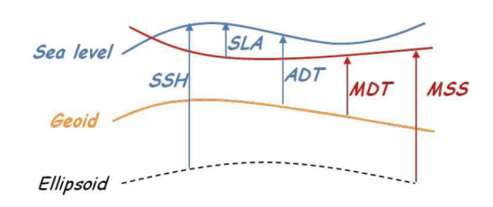
تغییرات دینامیکی دریا:
SLA = SSH – MSL(MSS)
ADT = SSH – Geoid
MDT = MSL - Geoid
24

Slide 26
توپوگرافی دینامیکی مطلق و میانگین:
توپوگرافی دینامیکی اساساً نقشه پستی و بلندی‌های سطح اقیانوس است که به دلیل حرکت آب ایجاد شده است. برای درک آن، ابتدا باید سطح مرجع را بشناسیم:
تصور کنید زمین کاملاً پوشیده از آب بود و هیچ جریان، باد یا جزرومدی وجود نداشت. در این حالت، آب تحت تأثیر نیروی گرانش، یک سطح هم‌پتانسیل را تشکیل می‌داد که به آن ژئوئید می‌گویند. ژئوئید نماینده یک اقیانوس کاملاً ساکن است.
توپوگرافی دینامیکی برابر است با اختلاف ارتفاع سطح واقعی و لحظه‌ای دریا از ژئوئید.
بنابراین، هر کجا که سطح دریا بالاتر از ژئوئید باشد (یک "تپه" آبی)، نشان‌دهنده تجمع آب و یک سیستم کم فشار است و هر کجا پایین‌تر باشد (یک "دره" آبی)، نشان‌دهنده یک سیستم پر‌فشار است. شیب همین توپوگرافی دینامیکی، نیروی اصلی محرکه جریان‌های ژئواستروفیک است؛ درست همان‌طور که آب روی یک سطح شیب‌دار زمینی به حرکت در می‌آید.
25

Slide 27
آنومالی سطح دریا:
محاسبه دقیق ژئوئید در سراسر جهان کار بسیار پیچیده‌ای است. به همین دلیل، اقیانوس‌شناسان اغلب از یک کمیت دیگر به نام آنامولی سطح دریا برای مطالعه تغییرات متغیر با زمان استفاده میکنند.
SLA به ما می‌گوید که سطح آب در یک لحظه خاص، چقدر از میانگین همیشگی خود بالاتر یا پایین‌تر است. این کمیت برای شناسایی پدیده‌های گذرا و متغیر مانند موارد زیر فوق‌العاده است:
گرداب‌ها (گرداب‌های آب گرم معمولاً به صورت یک تپه ( SLA مثبت) و گرداب‌های آب سرد به صورت یک دره ( SLA منفی) ظاهر می‌شوند.
نوسانات فصلی: تغییرات فصلی در دما و جریان آب، خود را در مقادیر SLA نشان می‌دهند. امواج بزرگ‌مقیاس مانند امواج کلوین و راسبی.
چون استخراج جریان‌های لحظه‌ای مد نظر است و مدل دقیقی از ژئوئید خزر در دسترس نیست، از SLA برای محاسبه جریانات ژئواستروفیک استفاده می‌شود که برای مطالعه تغییرات دینامیکی، ابزار بسیار مناسبی است.
26

Slide 28
جریان‌های دریایی:
جریان‌های دریایی به حرکت افقی و مداوم توده‌های عظیم آب در اقیانوس‌ها و دریاها گفته می‌شود. این جریان‌ها مانند «رودخانه‌هایی» هستند که در میان اقیانوس جاری شده و آب گرم را از مناطق استوایی به سمت قطب‌ها و آب سرد را از قطب‌ها به سمت مناطق استوایی انتقال می‌دهند. این پدیده نقش کلیدی در توزیع گرما، تنظیم آب و هوا و توزیع مواد مغذی در کره زمین ایفا می‌کند.
مطالعات اخیر نشان میدهد، میان اثرات آب و هوایی بلندمدت و کوتاه مدت با جریان دریایی ارتباط قابل توجهی برقرار است. همچنین اقیانوسها از عوامل پراهمیت و تأثیرگذار بر اقلیم جهان در مقیاس بلندمدت هستند. بعلاوه در مقیاسهای زمانی کوتاهتر، مثلاً بین 4تا7 سال، پدیده هایی مثل چرخه النینو اثر مهمی روی آب وهوا و اقلیم کره زمین داشته است. جریانهای دریایی و اقیانوسی نقش زیادی در انتقال انرژی و درنتیجه توزیع دمایی دارند. لیکن بر اقلیم مناطق اثر میگذارند .امروزه با افزایش تولید گازهای گلخانه‌ای و گرم شدن جهانی زمین برهمکنش میان جریانات و اقلیم به طور خاص مورد توجه محققان قرارگرفته است. مطالعات فراوانی پیرامون اینکه چگونه گرم شدن آب و هوا ممکن است گردش اقیانوسها را متأثر سازد و این امر تا چه حد میتواند اقلیم جهان را تحت تأثیر قرار دهد صورت گرفته است. برخی استدلال کرده‌اند که این گرم شدن میتواند حرکت آبهای گرم به سمت قطب را متوقف سازد، که این امر انجماد اروپا را به دنبال دارد.
27

Slide 29
جریان‌های دریایی:
جریانات دریایی را میتوان به سه دسته کلی تقسیم کرد:
جریان دائمی سطحی که جریانات میانگین گیری شده در زمان هستند،
جریان لحظه ای میانگین گیری شده در عمق یا جریان سطحی (جریان دو بعدی) و
جریان لحظه ای متغیر در لایه های عمقی (جریان سه بعدی).
28

Slide 30
جریانات دریایی
جریان‌های جزرومدی
جریان‌های ژئواستروفیک
جریان‌های ناشی از باد (اکمن)
جریان‌های ترموهالین
جریانات دریایی ناشی از عوامل ایجادکننده آنها:
جریان دریایی به زبان ساده، حرکت مداوم و جهت‌دار آب دریاست؛ مانند رودخانه‌های عظیمی که درون اقیانوس‌ها و دریاها در جریان هستند. این حرکات نقش حیاتی در تنظیم آب و هوای کره زمین، توزیع گرما و مواد غذایی، و حیات اکوسیستم‌های دریایی ایفا می‌کنند.جریان‌های دریایی بر اساس نیروی محرک اصلی‌شان به چند دسته اصلی تقسیم می‌شوند:
29

Slide 31
جریانات دریایی ناشی از عوامل ایجادکننده آنها:
1. جریانات ناشی از باد: 🌬️این جریان‌ها، که عمدتاً جریانات سطحی را تشکیل می‌دهند، در لایه‌های بالایی آب (تا عمق چند صد متر) رخ می‌دهند و نیروی اصلی محرکه‌شان تنش ناشی از وزش باد بر سطح دریاست.
جریان اِکمن وقتی باد بر سطح آب می‌وزد، به دلیل چرخش زمین (نیروی کوریولیس)، آب سطحی مستقیماً در جهت باد حرکت نمی‌کند، بلکه در نیمکره شمالی به سمت راست و در نیمکره جنوبی به سمت چپ منحرف می‌شود. این پدیده اساس جریان‌های ناشی از باد را تشکیل می‌دهد.
2. جریانات ژئواستروفیک: 🗺️این جریان‌ها بخش عمده‌ای از گردش‌های بزرگ‌مقیاس اقیانوسی را تشکیل می‌دهند و زمانی به وجود می‌آیند که تعادلی بین دو نیروی اصلی برقرار شود:
نیروی گرادیان فشار: ناشی از شیب سطح دریا (توپوگرافی دینامیکی) است. آب تمایل دارد از مناطق پرفشار ("تپه‌های" آبی) به سمت مناطق کم‌فشار ("دره‌های" آبی) حرکت کند.
نیروی کوریولیس: ناشی از چرخش زمین است که مسیر حرکت آب را منحرف می‌کند. جریان ژئواستروفیک در راستای خطوط هم‌فشار (موازی با شیب سطح دریا) حرکت می‌کند و یک تعادل پایدار را شکل می‌دهد.
30

Slide 32
جریانات دریایی ناشی از عوامل ایجادکننده آنها:
۳. جریانات ترموهالاین: 🌡️این جریان‌ها که به آن‌ها جریانات عمقی یا گردش واژگونی نیز می‌گویند، موتور محرکه اصلی‌شان اختلاف چگالی آب است. Thermo به معنای دما و Haline به معنای شوری است. آب سرد و آب شور، چگالی بیشتری نسبت به آب گرم و شیرین دارند. در مناطق قطبی، آب سطحی با سرد شدن و یخ زدن (که باعث افزایش شوری آب باقی‌مانده می‌شود)، بسیار چگال شده و به اعماق اقیانوس فرو می‌رود. این آب سرد و چگال در کف اقیانوس‌ها یک جریان جهانی بسیار کند اما عظیم را به راه می‌اندازد که به آن نوار نقاله بزرگ اقیانوسی نیز می‌گویند و نقش حیاتی در انتقال گرما از استوا به قطبین دارد.
4. جریانات جزرومدی: این جریان‌ها در اثر نیروی گرانشی ماه و خورشید ایجاد می‌شوند و باعث بالا و پایین رفتن تناوبی سطح آب (جزر و مد) می‌شوند. این جریانات افقی، به ویژه در مناطق ساحلی، خلیج‌ها و تنگه‌های باریک (مانند تنگه هرمز)، می‌توانند بسیار شدید باشند.
31

Slide 33
داده های اثرگذار بر جریانات دریایی
داده‌های اثرگذار بر جریان‌های دریایی به مجموعه نیروهای فیزیکی و پارامترهای محیطی اطلاق می‌شود که حرکت آب در دریاها و اقیانوس‌ها را ایجاد، هدایت و اصلاح می‌کنند. برای درک و مدلسازی دقیق جریان‌ها، ما باید این عوامل را به صورت داده‌های قابل اندازه‌گیری به مدل‌های خود وارد کنیم.
می‌توانیم آن‌ها را به دو گروه اصلی تقسیم کنیم: نیروهای محرکه اصلی و پارامترهای محیطی و داده‌های مربوطه
نیروهای محرکه اصلی اینها نیروهای بنیادین فیزیکی هستند که آب را به حرکت درمی‌آورند:
1. باد (تنش اتمسفری) 🌬️باد با اعمال تنش برشی بر سطح آب، انرژی خود را به لایه‌های سطحی منتقل کرده و آن‌ها را به حرکت در می‌آورد. این عامل، مهم‌ترین نیروی محرکه برای جریانات سطحی در سراسر جهان است. در دریای خزر و دریای عمان، باد غالب شمال غربی (باد شمال) نقش مهمی در شکل‌گیری گرداب‌های فصلی و جریان‌های ساحلی دارد. در دریای خزر، به دلیل بسته بودن حوضه، باد عامل اصلی شکل‌دهنده جریانات است، به خصوص در بخش‌های کم‌عمق شمالی. جریان‌های سطحی قوی ناشی از طوفان‌های بادی، عامل اصلی ایجاد جریان‌های قوی در عمق آب هستند.
2. گرادیان چگالی (نیروی ترموهالین) 🌡️آب با چگالی‌های متفاوت تمایل دارد به گونه‌ای جابجا شود که به تعادل برسد؛ آب سنگین‌تر (سردتر و شورتر) به زیر آب سبک‌تر (گرم‌تر و شیرین‌تر) فرو می‌رود. این اختلاف چگالی، موتور اصلی جریان‌های عمقی و ترموهالاین است.در دریای خزر، سرد شدن و یخ‌زدگی آب در زمستان در بخش شمالی باعث افزایش شوری و چگالی آب می‌شود. این آب چگال به اعماق فرو رفته و یک جریان عمقی مهم را به سمت جنوب به راه می‌اندازد.
3. گرادیان فشار (نیروی ژئوستروفیک) پستی و بلندی‌های سطح دریا (توپوگرافی دینامیکی) باعث ایجاد اختلاف فشار افقی در آب می‌شود. آب تمایل دارد از منطقه پرفشار (جایی که سطح آب بالاتر است) به سمت منطقه کم‌فشار (جایی که سطح آب پایین‌تر است) حرکت کند. این نیرو در تعادل با نیروی کوریولیس، جریانات ژئواستروفیک را ایجاد می‌کند که بخش بزرگی از گردش‌های اقیانوسی را تشکیل می‌دهند.
4. نیروهای جزرومدی نیروی گرانشی ماه و خورشید باعث ایجاد جریانات تناوبی جزرومدی می‌شود. اگرچه انرژی این جریان‌ها بسیار زیاد است، اما تأثیر آن‌ها بر گردش کلی و باقی‌مانده در پهنه‌های آبی بزرگ معمولاً کم است. با این حال، در مناطق خاصی مانند تنگه‌ها (مثل تنگه هرمز) و سواحل، این جریان‌ها می‌توانند جریان غالب باشند.
32

Slide 34
داده های اثرگذار بر جریانات دریایی
پارامترهای محیطی و داده‌های مربوطه:
این‌ها داده‌های مشخصی هستند که ما برای کمی‌سازی نیروهای فوق و اجرای مدل‌های عددی از آن‌ها استفاده می‌کنیم:
داده‌های باد: شامل سرعت و جهت باد که از مدل‌های هواشناسی جهانی مانند ECMWFیا ماهواره‌ها به دست می‌آیند.
داده‌های دما و شوری: برای محاسبه چگالی و مدل‌سازی جریان‌های ترموهالاین حیاتی هستند. مانند دمای سطح آب از تصاویر حرارتی ماهواره‌ای.
پروفایل‌های دما و شوری در عمق: از مشاهدات میدانی (کشتی‌ها، بویه‌های آرگو) یا مدل‌های اقیانوسی جهانی.
داده‌های ارتفاع‌سنجی ماهواره‌ای: برای محاسبه توپوگرافی دینامیکی و آنامولی تراز دریا که ورودی اصلی برای محاسبه جریانات ژئواستروفیک هستند.
توپوگرافی بستر دریا عمق و شکل بستر دریا: مسیر جریان‌ها را (به‌ویژه در عمق) هدایت می‌کند و نقش مهمی در پدیده‌هایی مانند بالاآمدگی دارد.
داده‌های ورودی آب شیرین: دبی رودخانه‌ها (مانند ولگا و اروند) که شوری و چگالی آب‌های ساحلی را به شدت تحت تأثیر قرار می‌دهند.
داده‌های تبخیر و بارش: این دو عامل نیز بر بیلان آب شیرین و در نتیجه شوری سطحی تأثیر می‌گذارند و در مدل‌سازی‌های دقیق اقلیمی لحاظ می‌شوند.در نهایت، درک و مدلسازی جریان‌های دریایی نیازمند تلفیق هوشمندانه تمام این داده‌ها در یک چارچوب فیزیکی یا عددی است تا بتوان تعامل پیچیده بین این نیروها و پارامترها را به درستی شبیه‌سازی کرد.
33

Slide 35
مدلسازی جریانات دریایی:
مدلسازی جریان‌های دریایی
استفاده از روش‌های هوش مصنوعی
مشاهدات ماهواره‌ای
مدلسازی عددی هیدرودینامیکی
34

Slide 36
مدلسازی جریانات دریایی:
مدل‌سازی عددی هیدرودینامیکی رایج‌ترین رویکرد است که با استفاده از نرم‌افزارهای قدرتمند، معادلات فیزیکی بنیادین حاکم بر حرکت سیالات را حل می‌کند.
این روش معادلات ناویر-استوکس را که حرکت سیالات را توصیف می‌کنند، تحت مجموعه‌ای از فرضیات خاص مانند تقریب بوسینسک و فشار هیدرواستاتیک حل می‌کند. در این روش، دریا به صورت شبکه‌ای از سلول‌های به هم پیوسته در نظر گرفته می‌شود و مدل محاسبه می‌کند که چگونه آب بر اساس نیروهای اعمال شده در طول زمان بین این سلول‌ها حرکت می‌کند.
مدل‌های مورد استفاده:
مجموعه نرم‌افزاری MIKE مانند MIKE21 برای مدل‌سازی دو بعدی
MIKE3برای مدل‌سازی سه بعدی
مدل‌های دیگری مانند POM مدل اقیانوسی پرینستون و HYCOM
نیازمندی‌های داده‌ای: این مدل‌ها به داده‌های زیادی نیاز دارند.
شرایط مرزی: اطلاعاتی در مورد آنچه در لبه‌های منطقه مدل‌سازی رخ می‌دهد، مانند تراز سطح آب در مرزهای باز (مثل تنگه هرمز) و ورودی آب رودخانه‌ها.
داده‌های واداشت: نیروهای خارجی که جریان‌ها را به حرکت در می‌آورند، عمدتاً سرعت و جهت باد، و همچنین فشار اتمسفر، تبادل حرارتی، تبخیر و بارش.
عمق‌سنجی: نقشه دقیق بستر دریا، زیرا شکل آن جریان‌ها را هدایت می‌کند.
واسنجی یاکالیبراسیون که یک مرحله حیاتی است و در آن پارامترهای مدل مانند مقاومت بستر (اصطکاک با کف دریا) و ویسکوزیته گردابی تنظیم می‌شوند تا زمانی که خروجی مدل با اندازه‌گیری‌های واقعی از ابزارهایی مانند جریان‌سنج ADCP تطابق نزدیک پیدا کند.
35

Slide 37
مدلسازی جریانات دریایی:
روش‌های مبتنی بر مشاهدات ماهواره‌ای:
این تکنیک‌ها اطلاعات جریان را مستقیماً از داده‌های ماهواره‌ای استخراج می‌کنند و اغلب نیازی به شبیه‌سازی‌های پیچیده هیدرودینامیکی ندارند.
جریانات ژئوستروفیک از ارتفاع‌سنجی ماهواره‌ای: این یک روش قدرتمند است که در چندین پژوهش مورد استفاده قرار گرفته است.
اصول این روش بر اساس تعادل ژئوستروفیک است؛ حالتی که در آن نیروی ناشی از شیب سطح دریا (گرادیان فشار) با نیروی کوریولیس (ناشی از چرخش زمین) به تعادل می‌رسد.
نحوه کار:ماهواره‌های ارتفاع‌سنج، ارتفاع سطح آب دریا SSH را با دقت سانتی‌متری اندازه‌گیری می‌کنند. با کم کردن یک سطح مرجع به نام ژئوئید از SSH، توپوگرافی دینامیکی مطلق ADTبه دست می‌آید.ADT در واقع نقشه‌ای از تپه‌ها و دره‌های روی سطح اقیانوس است. شیب این نقشه سپس در معادلات ژئوستروفیک استفاده می‌شود تا سرعت جریان‌های سطحی مستقیماً محاسبه شود.
نیازمندی‌های داده‌ای: این روش به داده‌های دقیق SSHاز مأموریت‌های ارتفاع‌سنجی و یک مدل دقیق از توپوگرافی دینامیکی متوسط MDT یا ژئوئید نیاز دارد.
جریان نوری Optical Flow از تصاویر حرارتی: این یک روش نوآورانه است که از دنباله‌ای از تصاویر برای ردیابی حرکت استفاده می‌کند، شبیه به نحوه کار فشرده‌سازی ویدیو.
اصول: این روش فرض می‌کند که الگوهای دمای سطح آبSST توسط جریان‌های سطحی حمل می‌شوند.
نحوه کار: با استفاده از دو تصویر حرارتی متوالی ماهواره‌ای، الگوریتم‌هایی مانند روش هرن و شونک می‌توانند یک میدان برداری محاسبه کنند که نشان می‌دهد الگوهای دمایی چگونه جابجا شده‌اند. این میدان برداری، نماینده جریان سطحی دریا است.
کاربرد: این روش به ویژه برای مشاهده پدیده‌هایی مانند گرداب‌ها و بالاآمدگی، بسیار مؤثر است.
36

Slide 38
مدلسازی جریانات دریایی:
رویکردهای مبتنی بر هوش مصنوعی
این روش‌های مدرن، نقاط قوت مدل‌های فیزیکی و داده‌های مشاهداتی را با هم ترکیب می‌کنند.
مدل‌های جعبه سیاه (هوش مصنوعی): این رویکرد از الگوریتم‌های یادگیری ماشین برای یافتن رابطه بین ورودی‌ها و خروجی‌ها بدون حل صریح معادلات فیزیکی استفاده می‌کند.
اصول: یک مدل هوش مصنوعی، مانند شبکه عصبی پرسپترون چندلایه، بر روی مجموعه داده بزرگی از ورودی‌های محیطی (باد، دما، SLA و غیره) و جریان‌های مشاهده‌شده متناظر آموزش داده می‌شود. مدل، روابط پیچیده و غیرخطی بین آنها را یاد می‌گیرد.
کاربرد: پس از آموزش، مدل می‌تواند جریان‌ها را بر اساس داده‌های ورودی جدید پیش‌بینی کند، که اغلب بسیار سریع‌تر از مدل‌های عددی سنتی است.
مدل‌های جعبه خاکستری (داده‌گواری): این یک رویکرد ترکیبی است که با تلفیق مشاهدات واقعی، دقت مدل‌های عددی را بهبود می‌بخشد.
اصول: این رویکرد می‌پذیرد که مدل‌های عددی دارای خطا و عدم قطعیت هستند.
داده‌گواری Data Assimilationفرآیندی است که طی آن با وارد کردن داده‌های مشاهداتی به مدل در حین اجرا، حالت مدل به طور سیستماتیک به سمت واقعیت "هدایت" می‌شود.
نحوه کار: یک "تابع هزینه" برای اندازه‌گیری اختلاف بین خروجی مدل و مشاهدات (از ارتفاع‌سنجی، تایدگیج و غیره) تعریف می‌شود. سپس الگوریتم‌های بهینه‌سازی، پارامترها یا شرایط اولیه مدل را برای به حداقل رساندن این اختلاف تنظیم می‌کنند و در نتیجه شبیه‌سازی با واقعیت سازگارتر می‌شود.
37

Slide 39
نقش ارتفاع سنجی ماهواره ای در استخراج جریانات دریایی:
نقش ارتفاع‌سنجی ماهواره‌ای در استخراج جریان‌های دریایی بنیادی و انقلابی است. این فناوری به ما اجازه می‌دهد تا برای اولین بار، تصویری جهانی و پیوسته از جریان‌های سطحی بزرگ‌مقیاس اقیانوس‌ها را ترسیم کنیم؛ کاری که پیش از آن غیرممکن بود. اساس کار این تکنیک، اندازه‌گیری دقیق پستی و بلندی‌های سطح دریا و استفاده از آن در معادلات فیزیکی پایه است. در ادامه، مراحل این فرآیند به تفصیل شرح داده می‌شود.
1. اندازه‌گیری ارتفاع سطح دریا: هسته اصلی این روش، اندازه‌گیری دقیق ارتفاع سطح دریا است. ماهواره‌های ارتفاع‌سنج با ارسال پالس‌های راداری به سطح اقیانوس و محاسبه زمان رفت و برگشت آن‌ها، فاصله خود تا سطح آب را با دقت سانتی‌متری اندازه‌گیری می‌کنند. از آنجایی که موقعیت ماهواره در فضا نسبت به یک بیضوی مرجع زمینی با دقت بسیار بالایی مشخص است، ارتفاع سطح لحظه‌ای آب نسبت به این بیضوی مرجع محاسبه می‌شود.
2. محاسبه توپوگرافی دینامیکی (نقشه پستی و بلندی‌های سطح دریا): سطح دریا کاملاً صاف نیست و به دلیل حرکت آب، دارای "تپه‌ها" و "دره‌ها"یی است که به آن توپوگرافی دینامیکی می‌گویند. برای به دست آوردن این توپوگرافی که عامل اصلی جریان است، باید اثر میدان گرانش زمین را حذف کنیم. ژئوئید سطحی هم‌پتانسیل از میدان گرانش زمین است که اگر آب‌های اقیانوس کاملاً ساکن بودند، سطح دریا بر آن منطبق می‌شد. توپوگرافی دینامیکی مطلق این کمیت از تفاضل ارتفاع سطح لحظه‌ای دریا و ارتفاع ژئوئید به دست می‌آید:
ADT = SSH - Geoid این ADT، همان نقشه پستی و بلندی‌های سطح دریاست که صرفاً به دلیل دینامیک و حرکت آب ایجاد شده است.
3. استخراج جریان ژئواستروفیک از شیب سطح دریا :مهم‌ترین نوع جریانی که با این روش استخراج می‌شود، جریان ژئواستروفیک است. این جریان زمانی شکل می‌گیرد که تعادلی بین دو نیرو برقرار شود:
نیروی گرادیان فشار: ناشی از شیب توپوگرافی دینامیکی است. آب به طور طبیعی تمایل دارد از مناطق با ارتفاع بیشتر (فشار بالا) به سمت مناطق با ارتفاع کمتر (فشار پایین) حرکت کند. نیروی کوریولیس: ناشی از چرخش زمین که مسیر حرکت آب را منحرف می‌کند. با برقراری تعادل بین این دو نیرو، جریان‌هایی موازی با خطوط تراز توپوگرافی دینامیکی شکل می‌گیرند. سرعت این جریان‌ها مستقیماً از شیب سطح دریا (که از ADT محاسبه می‌شود) با استفاده از معادلات ژئواستروفیک به دست می‌آید.
38

Slide 40
آب و هوا(Weather) و اقلیم (Climate):
شرایط جوی یک منطقه در بازه زمانی کوتاه (ساعت، روز و هفته) را آب و هوا می‌نامند.
میانگین الگوهای آب و هوایی در یک بازه زمانی طولانی را اقلیم گویند.
تغییر اقلیم (Climate Change) به معنای هرگونه تغییر معنادار و پایدار در معیارهای آماری اقلیم (مانند میانگین دما، الگوهای بارش) است که برای دهه‌ها یا بیشتر به طول می‌انجامد.
آنچه امروزه به عنوان تغییر اقلیم از آن یاد می‌شود گرمایش سریع سیستم اقلیمی زمین است که عمدتاً ناشی از فعالیت‌های انسانی می‌باشد. این پدیده اغلب گرمایش جهانی(Global Warming) نیز نامیده می‌شود.
39

Slide 41
پدیده گرمایش جهانی و اثرات آن بر تراز دریا:
گرمایش جهانی به افزایش بلندمدت میانگین دمای کره زمین اطلاق می‌شود که عمدتاً ناشی از فعالیت‌های انسانی، به ویژه سوزاندن سوخت‌های فسیلی و افزایش غلظت گازهای گلخانه‌ای در جو است.
اقیانوس‌ها بیش از ۹۰٪ این گرمای اضافی را جذب کرده‌اند که این امر منجر به دو مکانیسم اصلی برای بالا آمدن سطح آب دریاها شده است.
۱. انبساط حرارتی آب اقیانوس‌ها (اثر استریک)این عامل، اصلی‌ترین دلیل افزایش تراز آب دریا در قرن بیستم بوده است.
مفهوم فیزیکی: آب، مانند اکثر مواد، با افزایش دما منبسط می‌شود و حجم بیشتری را اشغال می‌کند. از آنجایی که اقیانوس‌ها حجم عظیمی از گرمای اضافی اتمسفر را جذب کرده‌اند، دمای کلی آن‌ها افزایش یافته و در نتیجه منبسط شده‌اند. این پدیده که به آن اثر استریک می‌گویند، باعث بالا آمدن سطح آب دریاها می‌شود بدون آنکه جرمی به آن‌ها اضافه شود. می‌توان با استفاده از داده‌های ماهواره‌ای، آنومالی تراز دریا را به دو بخش استریک (ناشی از دما و شوری) و غیر استریک (ناشی از تغییر جرم) تفکیک کرد.
پیش‌بینی ها برای خلیج فارس بیان می‌کند که تا سال ۲۱۰۰، دمای آب خلیج فارس بین ۲ تا ۳.۷ درجه سانتی‌گراد افزایش خواهد یافت. این گرمایش، به ویژه در لایه‌های سطحی، منجر به تقویت لایه‌بندی حرارتی شده و اختلاط عمودی آب را دشوارتر می‌کند.
۲. افزایش جرم آب اقیانوس‌ها (ذوب شدن یخ‌ها) این عامل در دهه‌های اخیر اهمیت فزاینده‌ای پیدا کرده و پیش‌بینی می‌شود که در آینده به عامل غالب تبدیل شود.
مفهوم فیزیکی: گرمایش جهانی باعث ذوب شدن یخچال‌های طبیعی کوهستانی و صفحات یخی عظیم در گرینلند و قطب جنوب می‌شود. این آب ذوب‌شده که قبلاً روی خشکی ذخیره شده بود، وارد اقیانوس‌ها شده و به جرم کل آب آن‌ها اضافه می‌کند. این افزایش جرم مستقیماً باعث بالا آمدن سطح آب دریاها می‌شود. نکته مهم: ذوب شدن یخ‌های شناور دریایی (مانند یخ‌های قطب شمال) تأثیر چندانی بر افزایش تراز آب ندارد، زیرا این یخ‌ها از قبل در آب شناور بوده و حجم معادل خود را جابجا کرده‌اند (اصل ارشمیدس).
مؤلفه غیر استریک (یا جرمی) افزایش تراز آب، با استفاده از داده‌های ثقل‌سنجی ماهواره‌ای GRACEاندازه‌گیری می‌شود. این ماهواره‌ها می‌توانند جابجایی جرم آب ناشی از ذوب یخ‌ها را در سراسر کره زمین پایش کنند.
40

Slide 42
پدیده گرمایش جهانی و اثرات آن بر تراز دریا:
بالا آمدن سطح آب دریاها صرفاً یک عدد آماری نیست، بلکه پیامدهای جدی برای جوامع انسانی و اکوسیستم‌های ساحلی دارد:
سیلاب‌های ساحلی و فرسایش: افزایش سطح آب باعث می‌شود که سیلاب‌های ناشی از طوفان و جزرومدهای شدید، مناطق وسیع‌تری از سواحل را در بر گیرند و فرسایش خطوط ساحلی را تشدید کنند.
شور شدن منابع آب شیرین: نفوذ آب شور دریا به سفره‌های آب زیرزمینی ساحلی و خورها (مصب رودخانه‌ها) می‌تواند منابع آب شیرین مورد نیاز برای کشاورزی و شرب را آلوده کند.
تهدید اکوسیستم‌های ساحلی: زیستگاه‌های حساسی مانند جنگل‌های حرا (مانگرو) و صخره‌های مرجانی که در خلیج فارس به شدت در معرض خطر قرار دارند. این اکوسیستم‌ها نمی‌توانند به سرعت با افزایش عمق آب سازگار شوند.
خطر برای زیرساخت‌ها و جمعیت: حدود یک چهارم جمعیت ایران در نواحی ساحلی زندگی می‌کنند. بالا آمدن سطح آب، زیرساخت‌های حیاتی مانند بنادر، جاده‌ها، نیروگاه‌ها و مناطق مسکونی را در معرض خطر قرار می‌دهد.
یک مورد خاص: دریاچه خزر به عنوان یک حوضه بسته، از قوانین جهانی تراز آب دریا پیروی نمی‌کند. تراز آب آن مستقیماً به ذوب یخ‌های قطبی یا انبساط حرارتی اقیانوس‌ها وابسته نیست. در عوض، تراز آب خزر یک شاخص حساس برای تغییرات اقلیم منطقه‌ای است و به تعادل بین دو عامل بستگی دارد: ورودی آب از رودخانه‌ها (عمدتاً رود ولگا) که به الگوهای بارش در حوضه آبریز آن وابسته است.میزان تبخیر از سطح دریا که با افزایش دما و سرعت باد تشدید می‌شود.بنابراین، گرمایش جهانی می‌تواند از طریق افزایش تبخیر (کاهش تراز) و تغییر در الگوی بارش در روسیه (افزایش یا کاهش ورودی رود ولگا)، نوسانات شدیدی را در تراز آب دریای خزر ایجاد کند که پیامدهای خاص خود را برای کشورهای حاشیه آن دارد.
41

Slide 43
پدیده گرمایش جهانی و اثرات آن بر تراز دریا:
دریاچه خزر صرفاً یک پهنه آبی بزرگ نیست؛ بلکه یک آزمایشگاه طبیعی منحصربه‌فرد برای مطالعه تغییرات اقلیمی منطقه‌ای است و دینامیک آن با اقیانوس‌های آزاد تفاوت‌های بنیادین دارد. این ویژگی کلیدی، رفتار آن را کاملاً متمایز می‌کند.
تراز آب مستقل از اقیانوس جهانی: بالا آمدن جهانی سطح آب دریاها (ناشی از ذوب یخ‌های قطبی و انبساط حرارتی اقیانوس‌ها) تأثیری بر تراز آب خزر ندارد.
شاخص حساس اقلیم منطقه‌ای: تراز آب خزر به طور مستقیم به تعادل بین میزان آب ورودی از رودخانه‌ها و میزان تبخیر از سطح دریا وابسته است. این دو عامل خودشان به شدت تحت تأثیر الگوهای بارش و دما در حوضه آبریز وسیع این دریا هستند. بنابراین، نوسانات تراز آب خزر، آینه‌ای تمام‌نما از تغییرات اقلیمی در یک منطقه بزرگ از اوراسیا است.
در خزرجریان‌های پیچیده سطحی و عمقی توسط ترکیبی از چند نیروی اصلی به حرکت در می‌آیند:
1. باد نیروی محرکه اصلی جریانات سطحی است.در بخش شمالی و کم‌عمق، جریان‌ها تقریباً به طور کامل از الگوی باد پیروی می‌کنند. در بخش‌های میانی و جنوبی، بادهای غالب باعث شکل‌گیری گرداب‌های بزرگ و پایداری می‌شوند که الگوی کلی گردش آب را تعیین می‌کنند. به طور کلی، یک گردش بزرگ پادساعتگرد (سیکلونیک) در حوضه‌های میانی و جنوبی غالب است.
2. اختلاف چگالی: جریان‌های عمقی (ترموهالین) موتور اصلی گردش آب در اعماق است.
3. ورودی رودخانه‌ها: رودخانه ولگا که به تنهایی حدود ۸۰ تا ۸۵ درصد آب ورودی به خزر را تأمین می‌کند، آب شیرین و سبکی را وارد بخش شمالی می‌کند و یک گرادیان شوری قوی ایجاد می‌کند.
42

Slide 44
پدیده گرمایش جهانی و اثرات آن بر تراز دریا:
نوار نقاله بزرگ دریای خزر: گردش عمقی آب یکی از شگفت‌انگیزترین ویژگی‌های دینامیکی دریاچه خزر، وجود یک سیستم گردش عمقی قدرتمند است که برای سلامت اکولوژیکی آن حیاتی است.
تشکیل آب چگال در شمال: در فصل زمستان، آب‌های کم‌عمق حوضه شمالی به شدت سرد می‌شوند. با تشکیل یخ، نمک از ساختار بلوری یخ خارج شده و شوری آب مایع باقی‌مانده را به شدت افزایش می‌دهد. این آب بسیار سرد و بسیار شور، به شدت چگال می‌شود. این توده آب سنگین، از فلات قاره شمالی به سمت حوضه عمیق‌تر میانی سرازیر می‌شود. این جریان عمقی پس از پر کردن حوضه میانی، از روی یک رشته‌کوه زیرآبی به نام آستانه آبشرون که حوضه میانی و جنوبی را از هم جدا می‌کند، سرریز کرده و به اعماق حوضه جنوبی می‌ریزد. این فرآیند، که مشابه یک "آبشار زیرآبی" عمل می‌کند، نقش حیاتی در تهویه آب‌های عمیق دارد. با انتقال آب‌های سطحی غنی از اکسیژن به اعماق، از "مرده" شدن و بی‌اکسیژن شدن لایه‌های زیرین (مانند اتفاقی که در دریای سیاه افتاده) جلوگیری می‌کند.
دینامیک پیچیده دریاچه خزر آن را به شدت در برابر تغییرات اقلیم آسیب‌پذیر می‌کند:
تهدید برای گردش عمقی: گرمایش جهانی به معنای زمستان‌های معتدل‌تر و کاهش پوشش یخ در شمال خزر است. کاهش یخ به معنای کاهش فرآیند شورابه‌زدایی و در نتیجه تولید کمتر آب چگال است. این پدیده می‌تواند موتور اصلی گردش عمقی را تضعیف کرده یا حتی متوقف کند. چنین اتفاقی پیامدهای فاجعه‌باری برای اکوسیستم خزر خواهد داشت، زیرا با قطع شدن اکسیژن‌رسانی به اعماق، "مناطق مرده" گسترده‌ای ایجاد خواهد شد.
وابستگی جریان عمقی به باد: جریان‌های سطحی قوی ناشی از طوفان‌های بادی، تأثیر مستقیمی بر ایجاد جریان‌های قوی در عمق دارند. تغییر در الگوها و شدت بادهای منطقه‌ای ناشی از تغییر اقلیم، می‌تواند این ارتباط حیاتی را نیز دگرگون کند.
نوسانات شدید تراز آب: آینده تراز آب خزر نامشخص است. افزایش دما باعث افزایش تبخیر و کاهش تراز آب می‌شود. از سوی دیگر، تغییر در الگوهای بارش در حوضه آبریز ولگا می‌تواند ورودی آب را افزایش یا کاهش دهد. این عدم قطعیت، مدیریت سواحل و زیرساخت‌های ساحلی را با چالش جدی روبرو می‌کند.در مجموع، دریای خزر یک سیستم پیچیده و به هم پیوسته است که سلامت آن به تعادل ظریفی بین باد، دما، شوری و ورودی آب شیرین بستگی دارد. تغییرات اقلیم با برهم زدن این تعادل، نه تنها جریان‌های سطحی، بلکه حیات‌بخش‌ترین فرآیند آن یعنی گردش آب عمقی را نیز به طور جدی تهدید می‌کند.
43

Slide 45
پدیده گرمایش جهانی و اثرات آن بر تراز دریا:
خلیج فارس از طریق تنگه هرمز به دریای عمان و اقیانوس هند متصل است. این اتصال، کل سیستم گردش آب آن را تعریف می‌کند. گردش آب در خلیج فارس یک نمونه کلاسیک از گردش ترموهالین در یک حوضه تبخیری یا به اصطلاح خور معکوس است. این سیستم دو لایه اصلی دارد:
جریان ورودی سطحی (لایه بالایی): آب نسبتاً خنک‌تر و با شوری کمتر از دریای عمان و اقیانوس هند، از طریق لایه‌های سطحی تنگه هرمز وارد خلیج فارس می‌شود. این جریان پس از ورود، به دلیل نیروی کوریولیس، به سمت راست منحرف شده و به صورت یک جریان قوی در امتداد سواحل ایران به سمت شمال غرب حرکت می‌کند که به آن "جت ساحلی ایران" نیز می‌گویند.
جریان خروجی عمقی (لایه پایینی): آب ورودی پس از گردش در پهنه وسیع و کم‌عمق خلیج فارس، تحت تأثیر تبخیر بسیار شدید قرار می‌گیرد. این تبخیر، شوری و در نتیجه چگالی آب را به شدت افزایش می‌دهد. در فصل زمستان، سرد شدن هوا این آب را چگال‌تر نیز می‌کند. این توده آب جدید، سنگین و بسیار شور به اعماق فرو رفته و در کف دریا به سمت تنگه هرمز حرکت کرده و از قسمت‌های عمیق‌تر تنگه به دریای عمان سرریز می‌کند. این چرخه دو لایه، مانند یک سیستم تنفسی عمل می‌کند که زمان ماندگاری آب در خلیج فارس را تعیین می‌کند. این زمان برای لایه‌های سطحی بین ۱ تا ۳ سال و برای لایه‌های عمقی تا ۸ سال تخمین زده شده است.
پیچیدگی‌های سطحی: بر روی این گردش اصلی ترموهالین، نیروهای دیگری نیز سوار می‌شوند که الگوهای جریان را پیچیده‌تر می‌کنند. باد غالب در منطقه، باد شمال غربی است. این باد تنش قابل توجهی بر سطح آب وارد کرده و جریان‌های سطحی قدرتمندی ایجاد می‌کند. بادها عامل اصلی شکل‌گیری گرداب‌های بزرگ و فصلی در مرکز خلیج فارس هستند.
گرداب‌های سیکلونیک و آنتی‌سیکلونیک: مدل‌سازی‌ها وجود گردش‌های پادساعتگرد (سیکلونیک) و ساعتگرد (آنتی‌سیکلونیک) را در مناطق مختلف خلیج فارس تأیید می‌کنند. این گرداب‌ها نقش مهمی در اختلاط آب و توزیع مواد مغذی و آلاینده‌ها دارند.
44

Slide 46
پدیده گرمایش جهانی و اثرات آن بر تراز دریا:
آینده: خلیج فارس در سایه تغییرات اقلیم.
1.پیش‌بینی می‌شود که دمای آب خلیج فارس به میزان ۲ تا ۳.۷ درجه سانتی‌گراد افزایش خواهد یافت. این افزایش دما برای اکوسیستمی که همین حالا نیز در آستانه تحمل دمایی بسیاری از موجوداتش قرار دارد، فاجعه‌بار است و مستقیماً به پدیده‌هایی مانند سفید شدن گسترده صخره‌های مرجانی منجر خواهد شد.
۲. تقویت شدید لایه‌بندی حرارتی: مهم‌ترین یافته این است که گرمایش در لایه‌های سطحی بسیار شدیدتر از لایه‌های عمقی خواهد بود. این امر اختلاف چگالی بین سطح و عمق را به شدت افزایش داده و لایه‌بندی حرارتی را بسیار قوی‌تر می‌کند. این لایه‌بندی مانند یک "درپوش" عمل کرده و پیامدهای زیر را به دنبال دارد:
جلوگیری از اختلاط عمودی، تبادل آب بین لایه‌های سطحی و عمقی به شدت کاهش می‌یابد.
کاهش مواد مغذی: مواد مغذی که در اعماق بازتولید می‌شوند، دیگر به راحتی به سطح نمی‌رسند و این امر بهره‌وری بیولوژیکی (رشد فیتوپلانکتون‌ها و در نتیجه کل زنجیره غذایی) را کاهش می‌دهد.
کاهش اکسیژن در اعماق: با قطع شدن ارتباط با سطح، اکسیژن‌رسانی به آب‌های عمیق متوقف شده و احتمال ایجاد "مناطق مرده" افزایش می‌یابد.
3. مدل‌سازی نشان می‌دهد که سرعت جریان‌ها در اقلیم آینده، به ویژه در فصل تابستان، به میزان ۵ تا ۱۵ سانتی‌متر بر ثانیه افزایش خواهد یافت. این افزایش سرعت نیز در جریان‌های سطحی محسوس‌تر است. این پدیده می‌تواند زمان ماندگاری آب را کاهش داده و الگوی پراکندگی آلاینده‌ها و لارو موجودات دریایی را به کلی دگرگون کند.
در مجموع، خلیج فارس که هم‌اکنون نیز یک محیط دریایی با شرایط حدی (دمای بالا و شوری زیاد) است، در آینده‌ای نه چندان دور به یک "دیگ تحت فشار" اقلیمی تبدیل خواهد شد. گرمایش جهانی، ویژگی‌های ذاتی آن مانند لایه‌بندی حرارتی را تشدید کرده و دینامیک آن را سریع‌تر می‌کند، که این امر فشار بی‌سابقه‌ای بر اکوسیستم منحصربه‌فرد و حساس آن وارد خواهد کرد.
45

Slide 47
با تشکر از توجه شما

